Slide 1



Slide 2

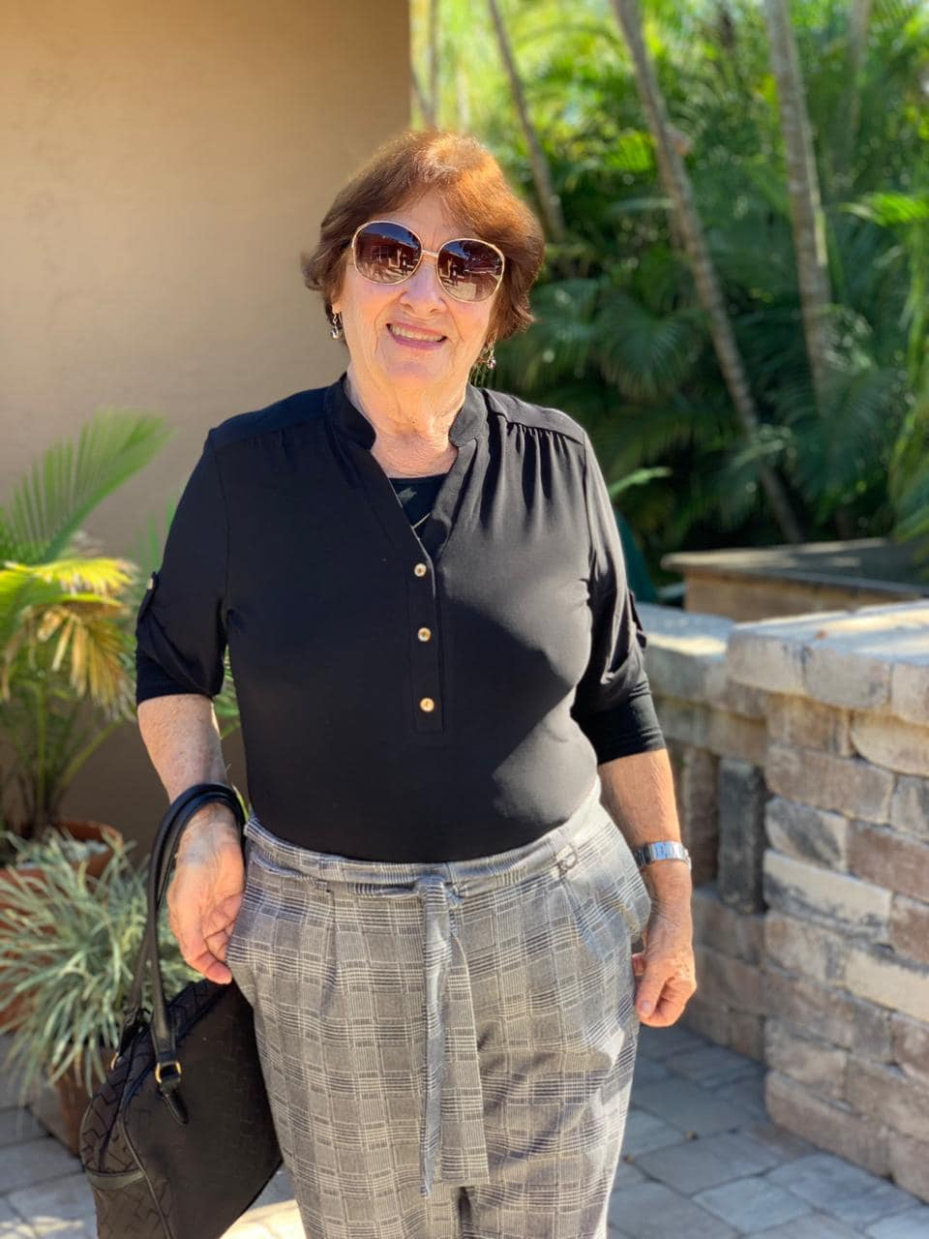
Meu nome é Rita de Cássia Teixeira Rocha.
Assino meus trabalhos como Rita Rocha.
Nasci e resido em Santo Antônio de Pádua - RJ.
Sou casada, tenho dois filhos e netos.
Professora inativa, da Rede Estadual de Educação
do RJ, com licenciatura em Geografia.
Costumava rabiscar uns versinhos, que acabavam indo pro lixo.
Quando me apaixonei pelos famosos PPS´s, vi neles
a possibilidade de usar um poema meu nos slides,
que junto com a música os meus versos ficariam enfeitados.
Foi assim que comecei a fazer meus rabiscos e soltar na net...

Slide 3



Slide 4

Lembranças
Rita Rocha

Slide 5


Slide 6
Quando o sol da lembrança
ilumina meu pensamento,
só um raio de esperança
pra afastar todo lamento;
vou entrando na bonança,
com ele vai meu sofrimento!

Slide 7


Slide 8
Não lastimo horas perdidas,
insones noites em claro,
nem brigas e nem feridas,
nem minh´alma em desamparo
por um ciúme carcomida,
junto ao choro represado!

Slide 9


Slide 10
Foi um tempo tão dolente,
de uma vida tão fulgaz,
nunca fui bem diligente
fui vivendo o “tanto faz”,
procurando ser coerente,
pra viver na “santa paz”...

Slide 11


Slide 12
O mundo dá tanta volta,
troca fatos e lugares,
o que era preso, se solta..
jogando tudo pros ares;
heroína sem escolta,
tem lembranças singulares!

Slide 13


Slide 14
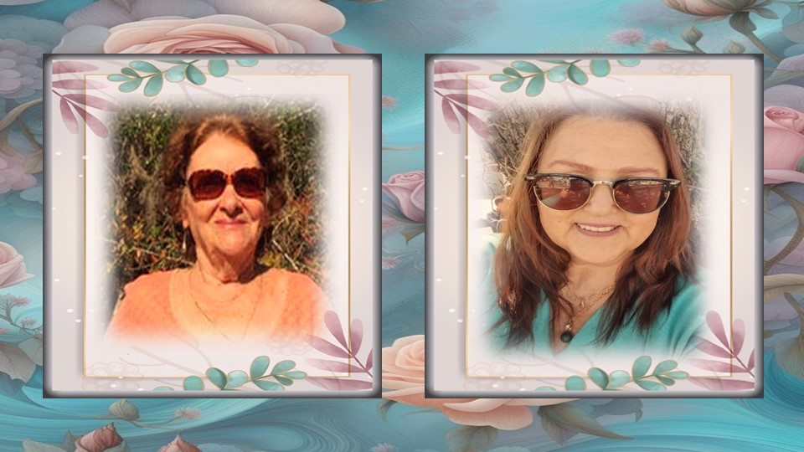

Rita Rocha
Cléo Menegatt

Slide 15
Imagens: Internet e Acervo Pessoal
Texto: Rita Rocha
Música:Lose You-Sad e Emotional Instrumental
http://www.sergrasan.com.br/cleoslides
Canal no Youtube:
Clique Aqui
Criação, Formatação e Edição:
Cléo Menegatt
cmenegatt2016@gmail.com

